Slide 1
2017 BALPYO FIGHTING PROJECT
노트북 온라인 대여 시스템
Auto-Rental
2207 남승우
2208 박건도

Slide 2
CONTENTS
Contents 0
-팀원 소개
Contents 1
-기획 의도
Contents 2
-제품 설명
Contents 3
-코드 설명
Contents 4
-기대 효과
Contents 5
-추후 보안 사항
Contents 6
-느낀점

Slide 3


Contents 0
팀원 소개
팀의 개발자들 노예들
남승우
박건도
기능 개발
GUI, 기능 결합
발표자료 제작
발표 담당
GUI 개발
계획서 작성
요구 분석 명세서 작성

Slide 4

Contents 1
기획의도
좀더 편하게 노트북 대여를 하고싶다!
온라인으로 하면 되지 않을까?
현재 우리 학교의 노트북 대여 시스템은 많은 불편함이 존재한다. 대여하기 위해 직접 움직여야 하며, 담당 학생은 대여대장을 계속 들고 다녀야 하고 잃어버리면 안된다.
이러한 불편함을 없애기 위해 온라인으로 개인이 직접 대여를 할 수 있고, 사감 선생님 또한 이를 온라인으로 확인할 수 있는 프로그램을 만들게 되었다.

Slide 5
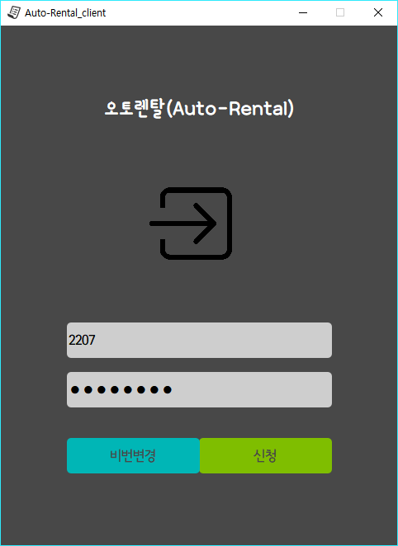
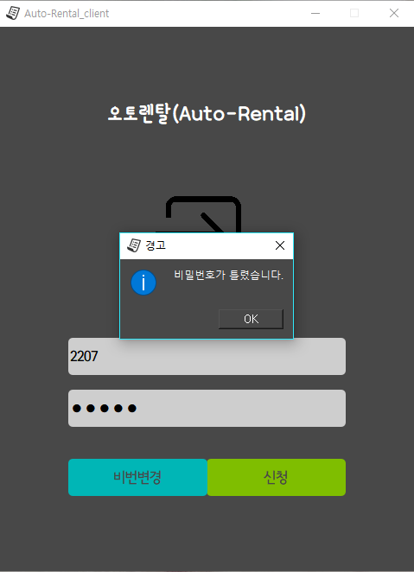
Contents 2
제품 설명
온라인 노트북 대여 시스템
노트북 대여 / 취소 기능
개인 비밀번호 보안
본 시스템의 시작이 되는 온라인 대여/취소 기능
타인이 마음대로 내 계정을 쓸 수 없도록 하는
비밀번호 보안 기능

Slide 6
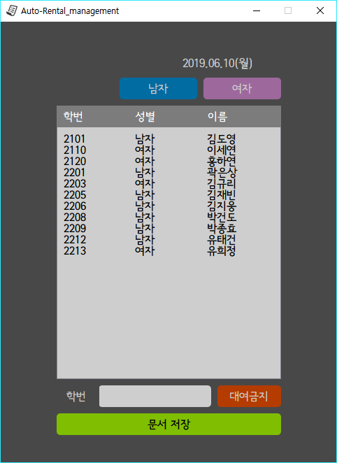
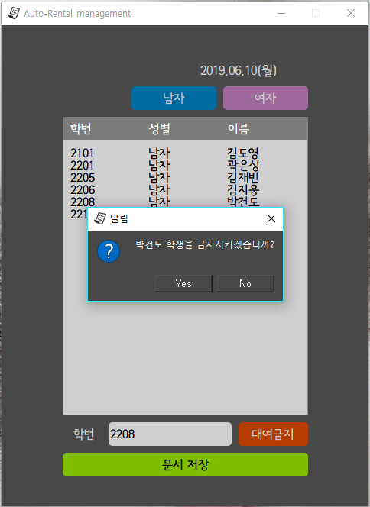
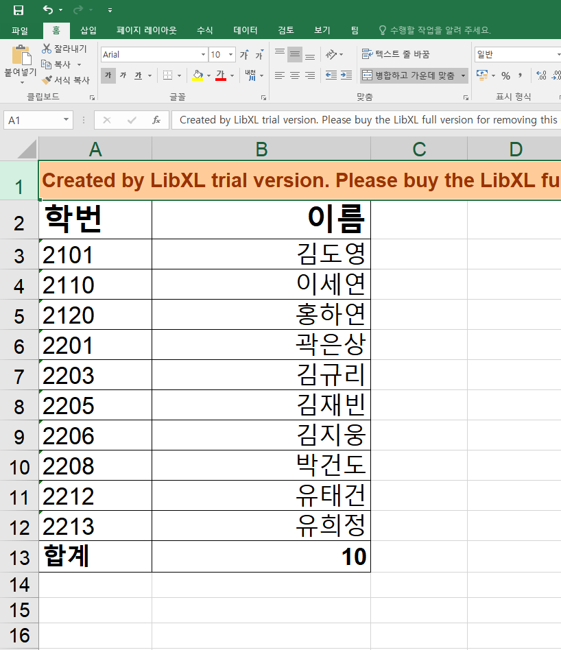
Contents 2
제품 설명
온라인 노트북 대여 시스템
대여자 현황 확인 기능
대여 금지 기능
대여자 명단 엑셀 저장 기능
대여한 학생들을 확인할 수 있는 기능
부적절한 노트북 사용자들을 일정시간동안
노트북 대여를 금지시킬 수 있는 기능
대여한 학생들을 저장하고 출력할 수 있도록
Excel 파일로 저장하는 기능

Slide 7
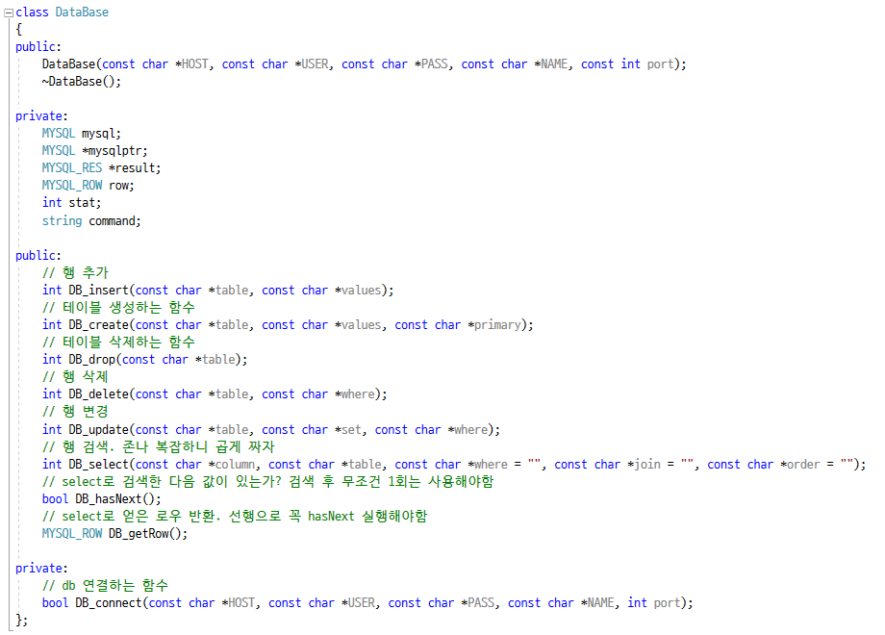
Contents 3
코드 설명
코드 요약 설명
클래스 변수
클래스 함수

Slide 8
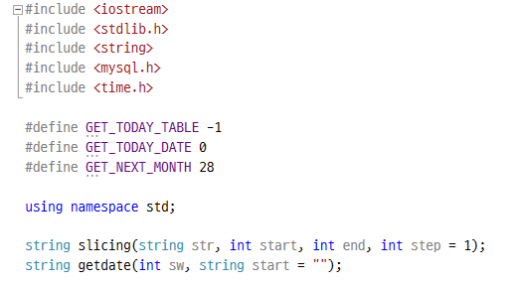
Contents 3
코드 설명
코드 요약 설명
상수 선언
사용 함수 선언

Slide 9
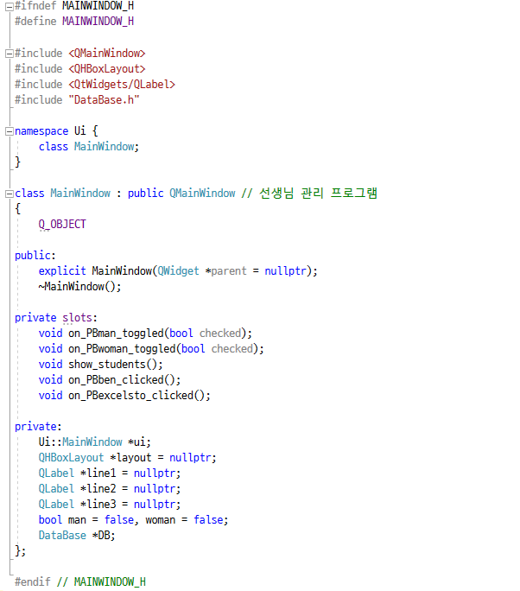
Contents 3
코드 설명
코드 요약 설명
s
라이브러리 참조
클래스 함수 선언
클래스 변수 선언

Slide 10
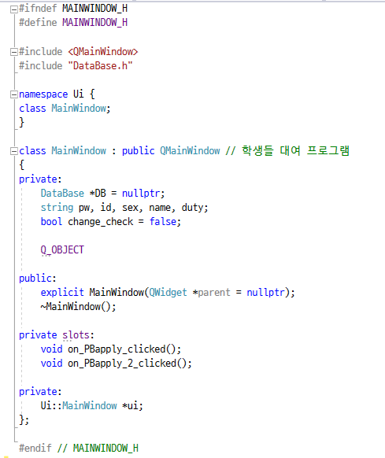
Contents 3
코드 설명
코드 요약 설명
클래스 변수 선언
클래스 변수 선언
클래스 함수 선언

Slide 11

Contents 4
기대효과
예상 가능한 것들
학생들의 시간 절약과 동시에 불편함 해소 가능
대여 신청 관리자 필요 없음
부적절한 노트북 사용자 관리가 용이해짐
간단한 대여, 대여 취소 기능
대여 신청 기록지(대여대장) 분실 가능성 하락
대여한 학생, 하지 않은 학생 구분이 편리함
기대효과
오토렌탈 사용 이후의 상황(예상)

Slide 12

Contents 5
추후 보완 사항
앞으로 가야 할 길
대여 금지자 취소 기능 추가
다른 학교에서 사용시, 회원가입 화면 필요
사용 실별로 출력하고 저장하는 기능 필요
혹시 모를 상황을 대비해 관리 프로젝트에서 학생 프로그램의 기능 추가 필요
이전 날짜 대여자 조회
학생 정보 데이터베이스 보안 강화

Slide 13
Contents 6
느낀점
본 프로젝트를 마치며…
남승우
박건도
원래 계획했던 주제를 무리라고 판단해서 3주정도를 남기고 갈아엎었는데, 진짜 왜 그랬나 싶다.
다행스럽게 집에서도 수면시간까지 갈아넣어서 완성은 하긴 했다만, 다음에는 시작부터 주제를 제대로
잡고 시작해야겠다.
그래도 나름 MYSQL, QT등 모르던 분야들도
간단하게나마 알 수 있는 시간이었다.
Qt를 처음 접하고 자료가 대부분 영어여서 시작하는데 많은 어려움을 겪었지만 차츰차츰 공부해 Qt를 알아가는 시간이 될 수 있어서 좋았다.
중간에 프로젝트 주제를 바꿔 시간이 많이 부족했지만 완성할 수 있어서 좋았다.

Slide 14
Thank you

